Slide 1
TURİZM PAZARLAMASINDA GÜNCEL YALAŞIMLAR
Emir Hilmi Üner

Slide 2
Turizm Pazarlamasının Tarihsel Gelişimi
Özellikle İkinci Dünya Savaşından sonra artan refah seviyesi ve değişerek iyileşen yaşam koşulları turizmi lüks olmaktan çıkartarak bir ihtiyaç haline getirmiştir.
Artan ve gün geçtikçe değişen tüketici talepleri turizmde pazarlama faaliyetlerini kaçınılmaz hale getirmiştir.

Slide 3
Turizm Pazarlamasının Özellikleri
Konusu ağırlıklı olarak hizmettir.
Üretim ve tüketim eş zamanlıdır.
Müşteri ürüne gitmek zorundadır.
Talep hem mikro hem de makro tanıtımlardan etkilenir.
Talep mevsimsel dalgalanmalar gösterir.
Turizm ürünü soyuttur depolanamaz,.

Slide 4
Turizm pazarlamasında insan unsuru önemlidir.
Turizm ürünü çevresiyle bir bütündür.
Tek noktada ürün sunumu yoktur sürece yayılır.
Turizm ürünü, tüketici sürekli ikametine döndüğünde sona erer.
Garanti ya da satış sonrası destek hizmeti yoktur.
Turizm pazarlamasında, ürün kalitesinin standardı yoktur.

Slide 5
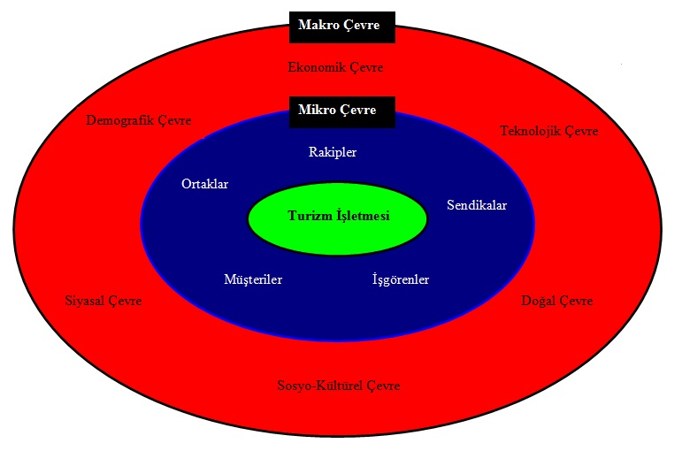
Turizm Pazarlama Çevresi
Bir işletmenin pazarlama çevresi, pazarlamanın hedef müşteri ile başarılı ilişkiler kurma ve sürdürme yönetimi becerisini etkileyen aktörler ve güçlerden oluşur ve Mikro ve Makro çevre olmak üzere ikiye ayrılır.

Slide 6
Makro Çevre
Turizm bölgesi ve turizm işletmesi boyutlarında pazarlama yönetiminin denetimi altında olmayan konular arasında yer alan faktörleri içermektedir. Bunlar;
Demografik Çevre (Yaş, Cinsiyet, Eğitim vs.)
Ekonomik Çevre (Faiz oranları, İş yasaları vs.)
Siyasal Çevre (Siyasi çekişmeler, politikalar vs.)
Sosyo-Kültürel Çevre (Din, Sosyal yapı, yaşam tarzı vs.)
Teknolojik Çevre (İnternet, Rezervasyon sistemleri vs.)
Doğal Çevre (Flora, fauna vs.)

Slide 7
Mikro Çevre
Turizm bölgesi ve turizm işletmesinin pazarlama faaliyetlerinin yönetimini doğrudan etkileyen faktörlerdir. Bunlar;
Rakipler
Ortaklar
Müşteriler
İşgörenler
Sendikalar

